Slide 1
Лекция №4
Модели линейной и логистической регрессии.
Технологический Университет
Королёв, 2020

Slide 2
Содержание

Slide 3
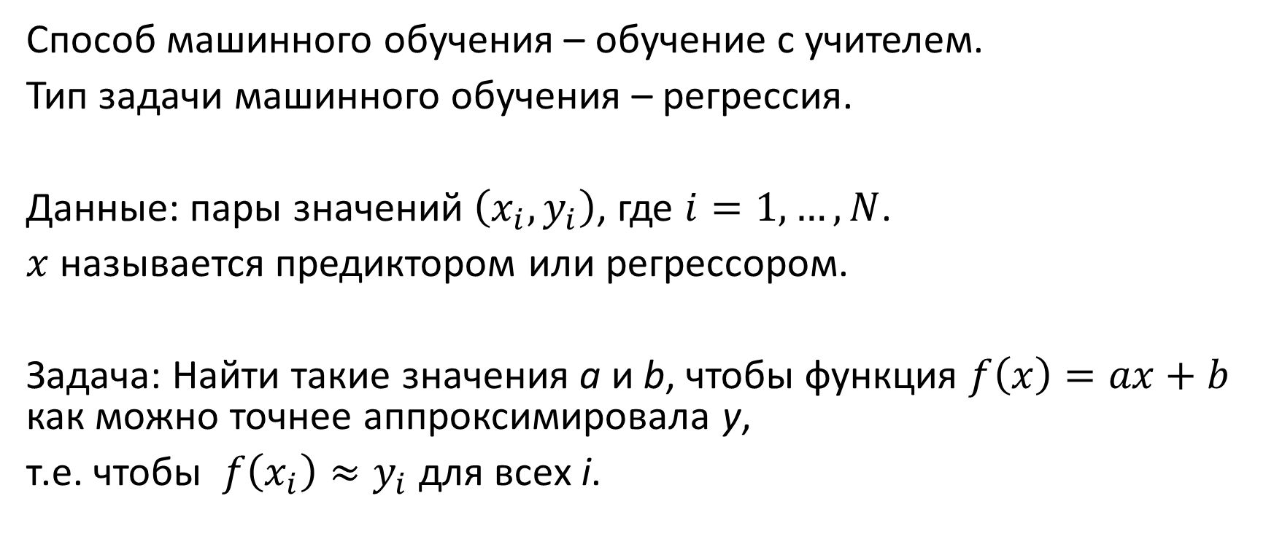
Линейная регрессия - определение
Способ машинного обучения – обучение с учителем.
Тип задачи машинного обучения – регрессия.
Данные: пары значений $\left(x_{i}, y_{i}\right)$, где $i=1,…,N$.
$x$ называется предиктором или регрессором.
Задача: Найти такие значения a и b, чтобы функция $f\left(x\right)=ax+b$ как можно точнее аппроксимировала y,
т.е. чтобы $f\left(x_{i}\right)≈y_{i}$ для всех i.

Slide 4
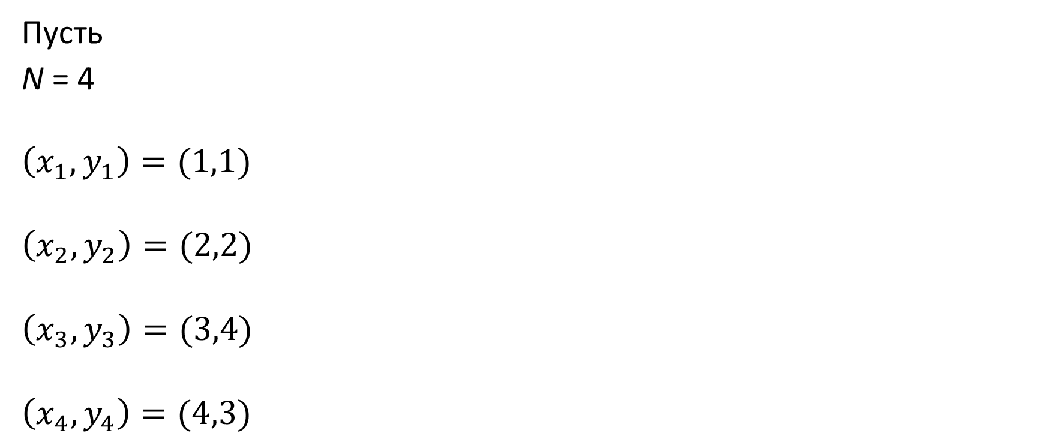
Линейная регрессия - пример
Пусть
N = 4
$$\left(x_{1}, y_{1}\right)=(1,1)$$
$$\left(x_{2}, y_{2}\right)=(2,2)$$
$$\left(x_{3}, y_{3}\right)=(3,4)$$
$$\left(x_{4}, y_{4}\right)=(4,3)$$

Slide 5
Линейная регрессия - пример

Slide 6
Линейная регрессия - пример
f(x) = x

Slide 7
Линейная регрессия - пример
f(x) = 5/3 x – 5/3

Slide 8
Линейная регрессия - пример
f(x) = – x + 6

Slide 9
Линейная регрессия - пример

Slide 10
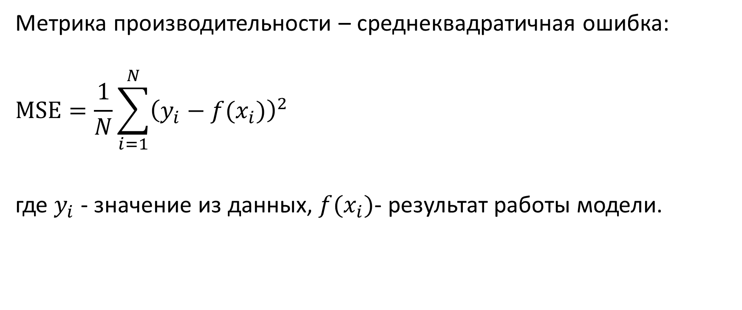
Метод наименьших квадратов
Метрика производительности – среднеквадратичная ошибка:
$$MSE=\frac{1}{N}\sum_{i=1}^{N}{{\left(y_{i}−f(x_{i})\right)}^{2}}$$
где $y_{i}$ - значение из данных, $f(x_{i})$- результат работы модели.

Slide 11
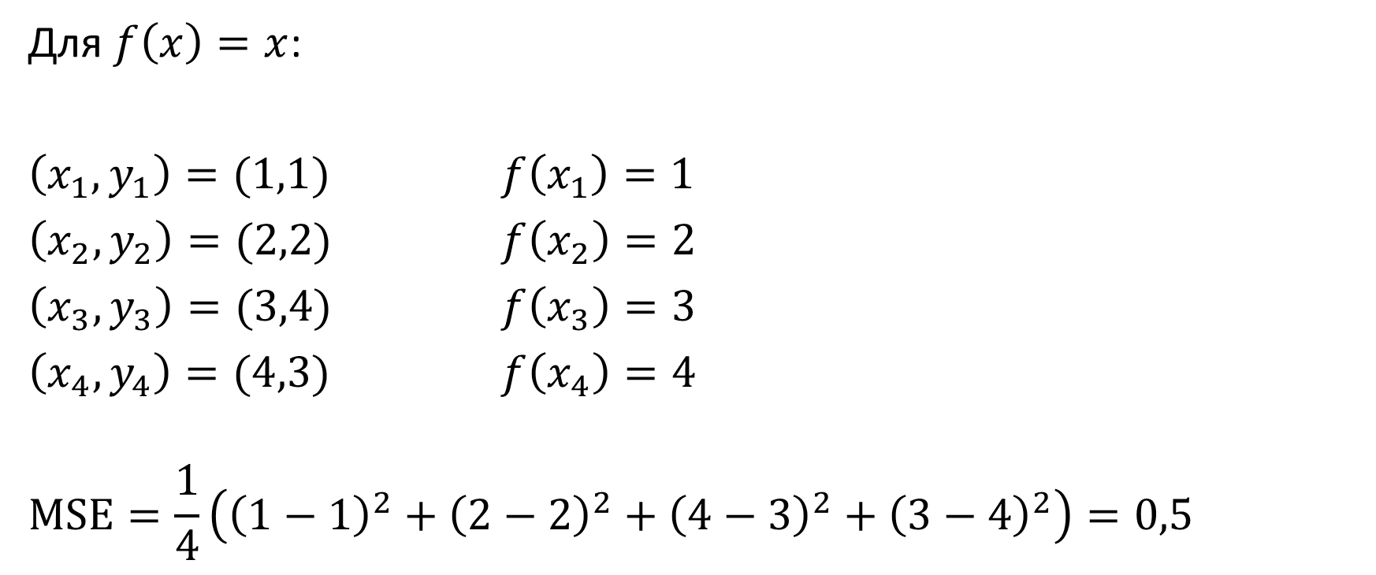
Линейная регрессия - пример
Для $f\left(x\right)=x$:
$\left(x_{1}, y_{1}\right)=(1,1)$ $f\left(x_{1}\right)=1$
$\left(x_{2}, y_{2}\right)=(2,2)$ $f\left(x_{2}\right)=2$
$\left(x_{3}, y_{3}\right)=(3,4)$ $f\left(x_{3}\right)=3$
$\left(x_{4}, y_{4}\right)=(4,3)$ $f\left(x_{4}\right)=4$
$$MSE=\frac{1}{4}\left({\left(1−1\right)}^{2}+{\left(2−2\right)}^{2}+{\left(4−3\right)}^{2}+{\left(3−4\right)}^{2}\right)=0,5$$

Slide 12
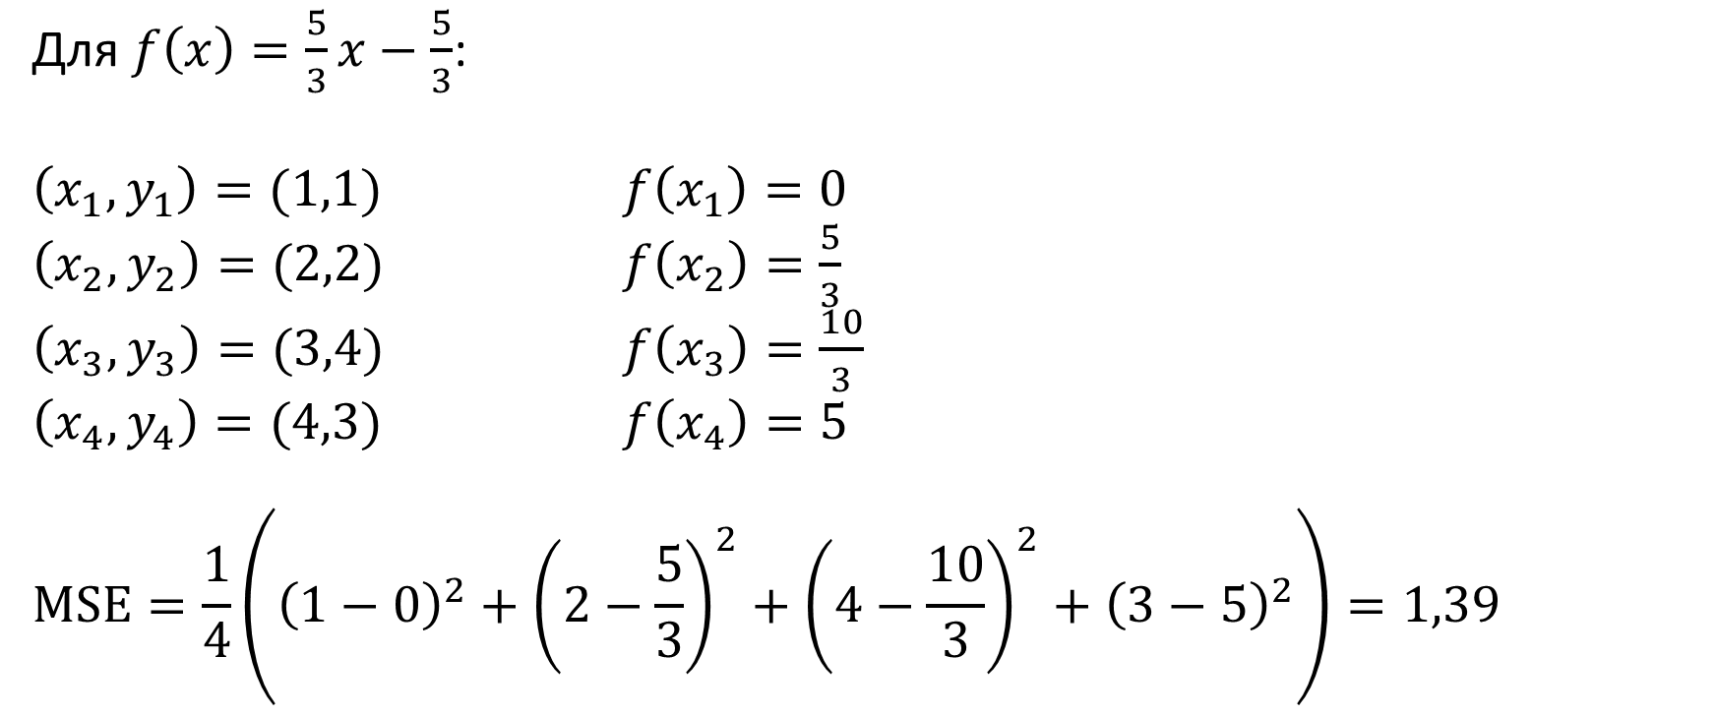
Линейная регрессия - пример
Для $f\left(x\right)=\frac{5}{3}x−\frac{5}{3}$:
$\left(x_{1}, y_{1}\right)=(1,1)$ $f\left(x_{1}\right)=0$
$\left(x_{2}, y_{2}\right)=(2,2)$ $f\left(x_{2}\right)=\frac{5}{3}$
$\left(x_{3}, y_{3}\right)=(3,4)$ $f\left(x_{3}\right)=\frac{10}{3}$
$\left(x_{4}, y_{4}\right)=(4,3)$ $f\left(x_{4}\right)=5$
$$MSE=\frac{1}{4}\left({\left(1−0\right)}^{2}+{\left(2−\frac{5}{3}\right)}^{2}+{\left(4−\frac{10}{3}\right)}^{2}+{\left(3−5\right)}^{2}\right)=1,39$$

Slide 13
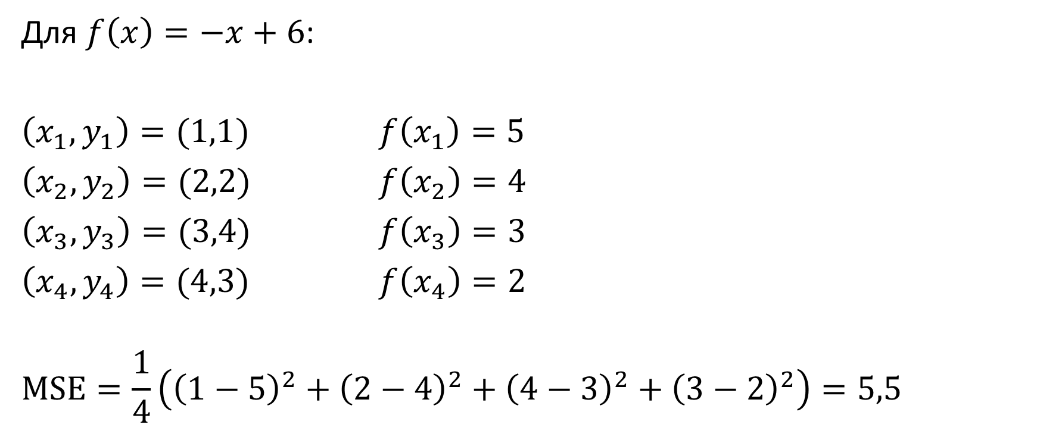
Линейная регрессия - пример
Для $f\left(x\right)=−x+6$:
$\left(x_{1}, y_{1}\right)=(1,1)$ $f\left(x_{1}\right)=5$
$\left(x_{2}, y_{2}\right)=(2,2)$ $f\left(x_{2}\right)=4$
$\left(x_{3}, y_{3}\right)=(3,4)$ $f\left(x_{3}\right)=3$
$\left(x_{4}, y_{4}\right)=(4,3)$ $f\left(x_{4}\right)=2$
$$MSE=\frac{1}{4}\left({\left(1−5\right)}^{2}+{\left(2−4\right)}^{2}+{\left(4−3\right)}^{2}+{\left(3−2\right)}^{2}\right)=5,5$$

Slide 14

Аналитическое решение
Для $f\left(x\right)=ax+b$:
$\left(x_{1}, y_{1}\right)=(1,1)$ $f\left(x_{1}\right)=a+b$
$\left(x_{2}, y_{2}\right)=(2,2)$ $f\left(x_{2}\right)=2a+b$
$\left(x_{3}, y_{3}\right)=(3,4)$ $f\left(x_{3}\right)=3a+b$
$\left(x_{4}, y_{4}\right)=(4,3)$ $f\left(x_{4}\right)=4a+b$

Slide 15
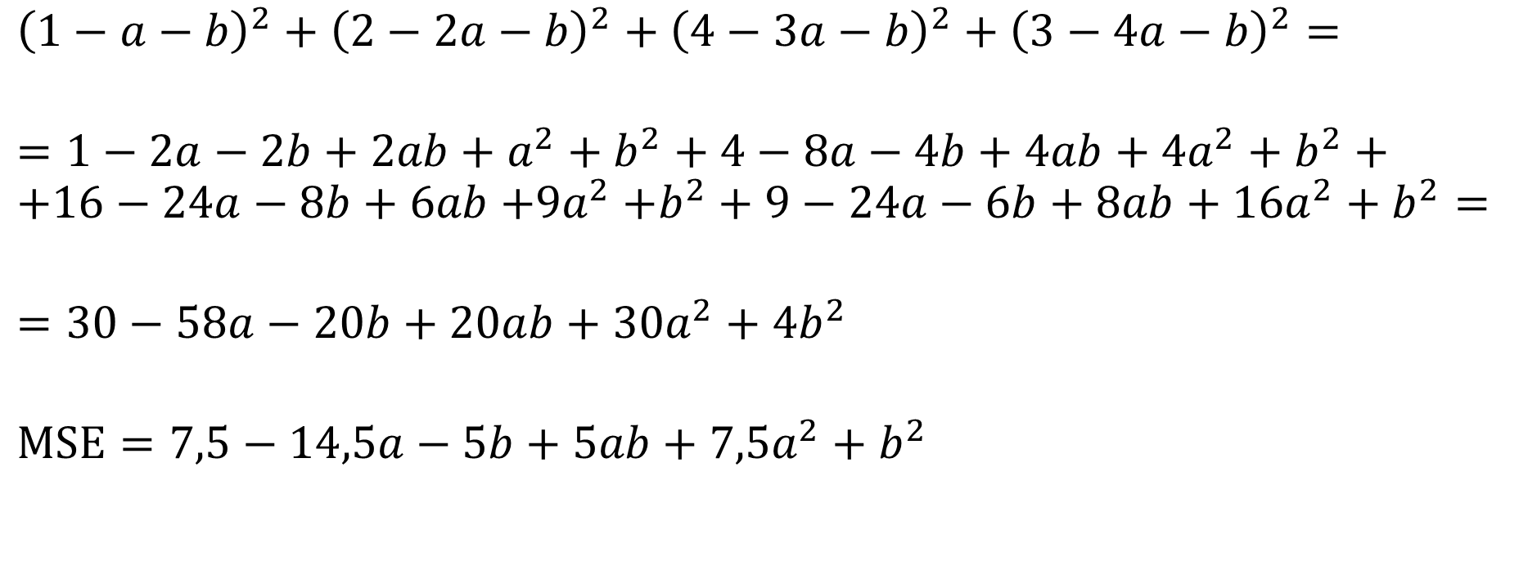
Аналитическое решение
$${\left(1−a−b\right)}^{2}+{\left(2−2a−b\right)}^{2}+{\left(4−3a−b\right)}^{2}+{\left(3−4a−b\right)}^{2}=$$
$$=1−2a−2b+2ab+a^{2}+b^{2}+4−8a−4b+4ab+4a^{2}+b^{2}+$$
$$+16−24a−8b+6ab{+9a}^{2}+b^{2}+9−24a−6b+8ab+{16a}^{2}+b^{2}=$$
$$=30−58a−20b+20ab+30a^{2}+4b^{2}$$
$$MSE=7,5−14,5a−5b+5ab+7,5a^{2}+b^{2}$$

Slide 16
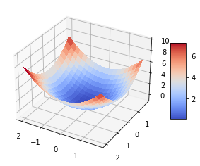
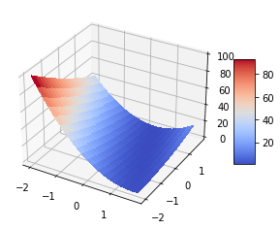
Аналитическое решение

Slide 17

Аналитическое решение
$$MSE=7,5−14,5a−5b+5ab+7,5a^{2}+b^{2}$$
$\frac{∂MSE}{∂a}=0$, $\frac{∂MSE}{∂b}=0$.
$\left\{\begin{aligned}−14,5+5b+15a=0 \\ −5+5a+2b=0 \end{aligned}\right.$ => $a=0,8;b=0,5.$
$$\min\left(MSE\right)=0,45$$
$$f\left(x\right)=0,8x+0,5$$

Slide 18
Аналитическое решение

Slide 19
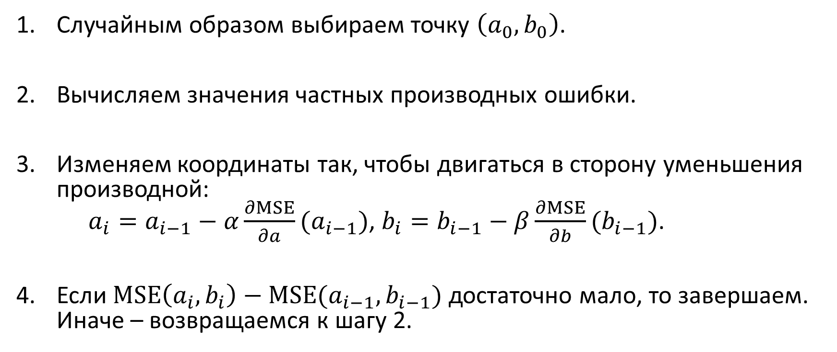
Градиентный спуск
Случайным образом выбираем точку $\left(a_{0},b_{0}\right)$.
Вычисляем значения частных производных ошибки.
Изменяем координаты так, чтобы двигаться в сторону уменьшения производной: $a_{i}=a_{i−1}−α\frac{∂MSE}{∂a}(a_{i−1})$, $b_{i}=b_{i−1}−β\frac{∂MSE}{∂b}(b_{i−1})$.
Если $MSE\left(a_{i},b_{i}\right)−MSE(a_{i−1},b_{i−1})$ достаточно мало, то завершаем. Иначе – возвращаемся к шагу 2.

Slide 20
Градиентный спуск

Slide 21
Градиентный спуск
Простой градиентный спуск (batch):
Значения частных производных вычисляются по всему набору данных.
Стохастический градиентный спуск:
Значения частных производных вычисляются по одному, случайно выбранному элементу данных.
Мини-батч градиентный спуск (mini-batch):
Значения частных производных вычисляются по небольшой группе случайно выбранных элементов данных.

Slide 22
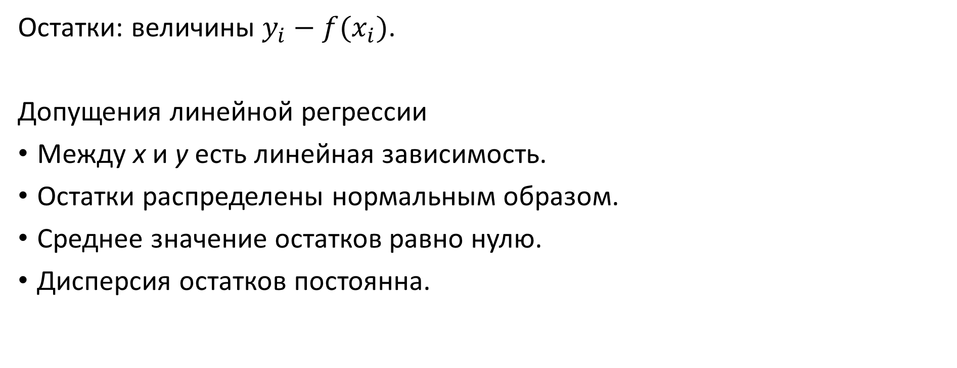
Допущения линейной регрессии
Остатки: величины $y_{i}−f(x_{i})$.
Допущения линейной регрессии
Между x и y есть линейная зависимость.
Остатки распределены нормальным образом.
Среднее значение остатков равно нулю.
Дисперсия остатков постоянна.

Slide 23
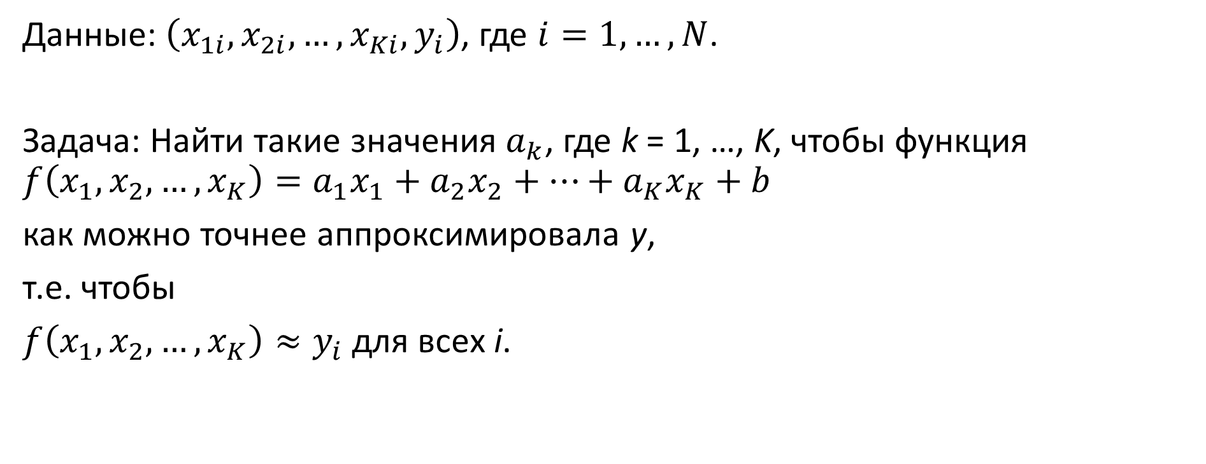
Множественная линейная регрессия
Данные: $\left(x_{1i},x_{2i},…,x_{Ki},y_{i}\right)$, где $i=1,…,N$.
Задача: Найти такие значения $a_{k}$, где k = 1, …, K, чтобы функция
$$f\left(x_{1},x_{2},…,x_{K}\right)=a_{1}x_{1}+a_{2}x_{2}+…+a_{K}x_{K}+b$$
как можно точнее аппроксимировала y,
т.е. чтобы
$f\left(x_{1},x_{2},…,x_{K}\right)≈y_{i}$ для всех i.

Slide 24

Множественная линейная регрессия
$b=a_{0}x_{0}$, где $x_{0}=1.$
$$f\left(x_{1},x_{2},…,x_{K}\right)=a_{0}x_{0}+a_{1}x_{1}+a_{2}x_{2}+…+a_{K}x_{K}=\sum_{k=0}^{K}{a_{k}x_{k}}$$

Slide 25
Ограничения линейной регрессии
Ограничения линейной регрессии:
Низкая точность при аппроксимации нелинейных функций.
Нельзя использовать для вычислений вне известного интервала.
Считаем, что предикторы не содержат ошибок измерений.
Нет ограничений области значений.

Slide 26
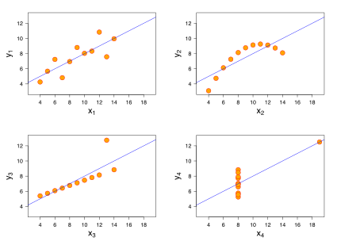
Интерпретация линейной регрессии
Квартет Анскомба

Slide 27
Линейная регрессия
Искусственный интеллект
Машинное обучение
Обучение с учителем
Обучение без учителя
Обучение с подкреплением
Регрессия
Кластеризация
Лин.рег.
Классификация

Slide 28
Метод максимального правдоподобия
Вся имеющаяся у нас информация находится в наборе данных.
Мы задаем некую функциональную зависимость между отдельными частями элементов.
Параметры этой функциональной зависимости подбираются так, чтобы максимизировать вероятность появления имеющегося набор данных.

Slide 29
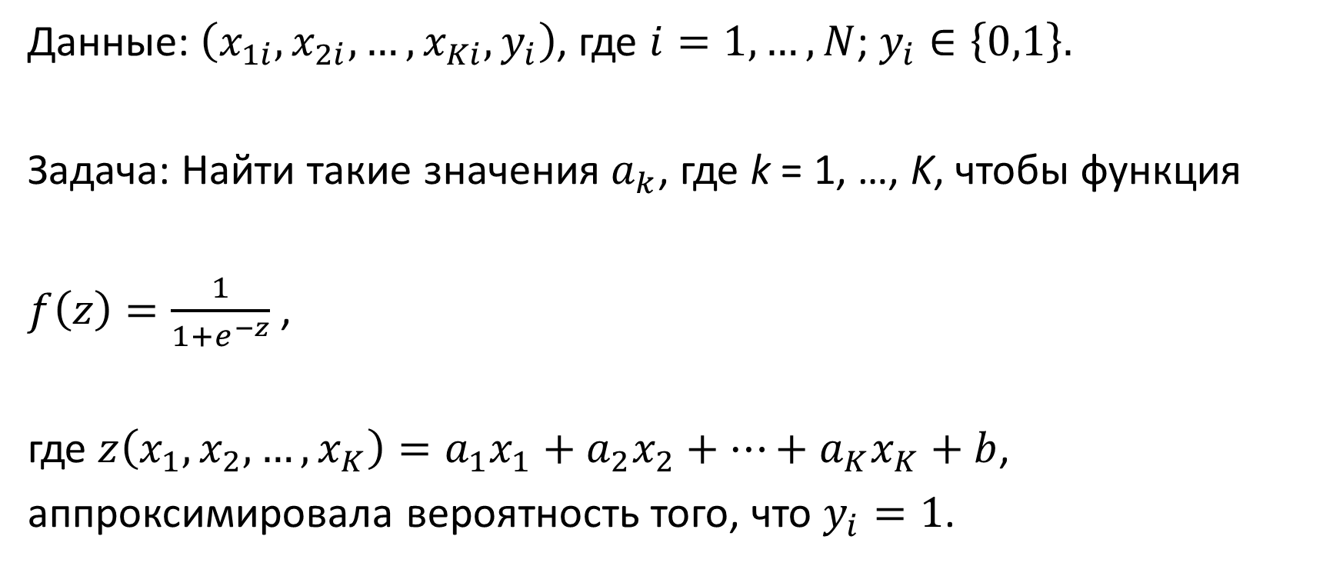
Логистическая регрессия - определение
Данные: $\left(x_{1i},x_{2i},…,x_{Ki},y_{i}\right)$, где $i=1,…,N$; $y_{i}∈\left\{0,1\right\}.$
Задача: Найти такие значения $a_{k}$, где k = 1, …, K, чтобы функция
$f\left(z\right)=\frac{1}{1+e^{−z}}$ ,
где $z\left(x_{1},x_{2},…,x_{K}\right)=a_{1}x_{1}+a_{2}x_{2}+…+a_{K}x_{K}+b$,
аппроксимировала вероятность того, что $y_{i}=1$.

Slide 30
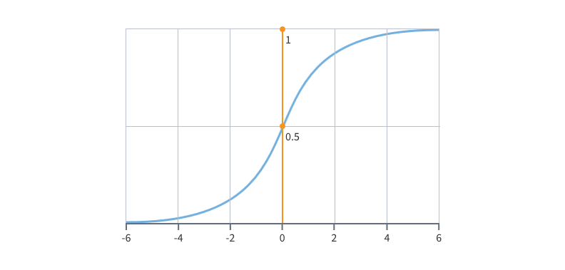
Логистическая регрессия - определение
$$f\left(z\right)=\frac{1}{1+e^{−z}}$$

Slide 31

Логистическая регрессия - определение
Вероятности:
$$P\left\{y_{i}=1|x_{i}\right\}=f\left(z_{i}\right)$$
$$P\left\{y_{i}=0|x_{i}\right\}=1−f\left(z_{i}\right)$$
$$P\left\{y_{i}|x_{i}\right\}={f(z_{i})}^{y_{i}}{\left(1−f(z_{i})\right)}^{1−y_{i}}$$

Slide 32
Логистическая регрессия - определение
Способ машинного обучения – обучение с учителем.
Тип задачи машинного обучения – бинарная классификация.

Slide 33
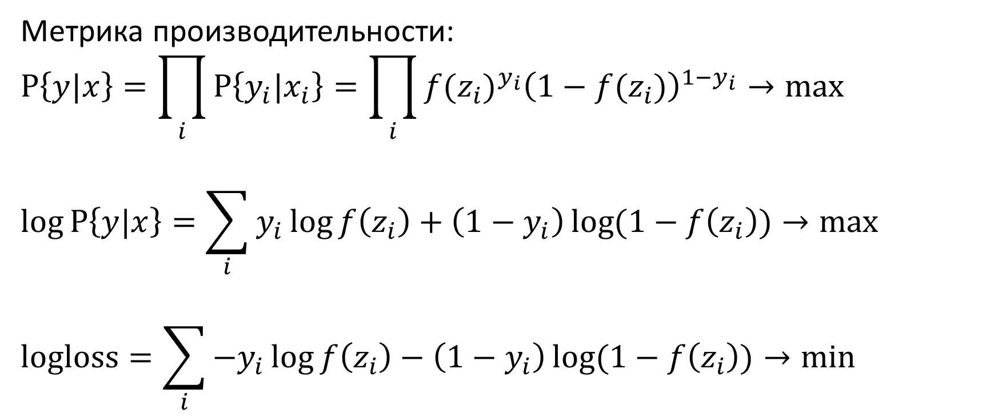
Логистическая функция потерь
Метрика производительности:
$$P\left\{y|x\right\}=\prod_{i}{P\left\{y_{i}|x_{i}\right\}}=\prod_{i}{{f(z_{i})}^{y_{i}}{\left(1−f(z_{i})\right)}^{1−y_{i}}}→max$$
$$\log{P\left\{y|x\right\}}=\sum_{i}{y_{i}\log{f\left(z_{i}\right)+\left(1−y_{i}\right)\log{(1−f\left(z_{i}\right))}}}→max$$
$$logloss=\sum_{i}{−y_{i}\log{f\left(z_{i}\right)−\left(1−y_{i}\right)\log{(1−f\left(z_{i}\right))}}}→min$$

Slide 34

Многоклассовая логистическая регрессия
Обобщение для многоклассовой классификации:
$$logloss=−\frac{1}{N}\sum_{i=1}^{N}{\sum_{j=1}^{M}{y_{ij}log⁡f(z_{ij})}}$$
где M – количество классов.

Slide 35
Логистическая регрессия
Искусственный интеллект
Машинное обучение
Обучение с учителем
Обучение без учителя
Обучение с подкреплением
Регрессия
Кластеризация
Лин.рег.
Классификация
Лог.рег.

Slide 36
Регуляризация
Если данных мало, а модель сложная, то высока вероятность переобучения.
Регуляризация – добавление дополнительных слагаемых к метрики производительности для того, чтобы штрафовать модель за излишне сложные решения и, таким образом, препятствовать переобучению.
Метрика производительности + регуляризация

Slide 37
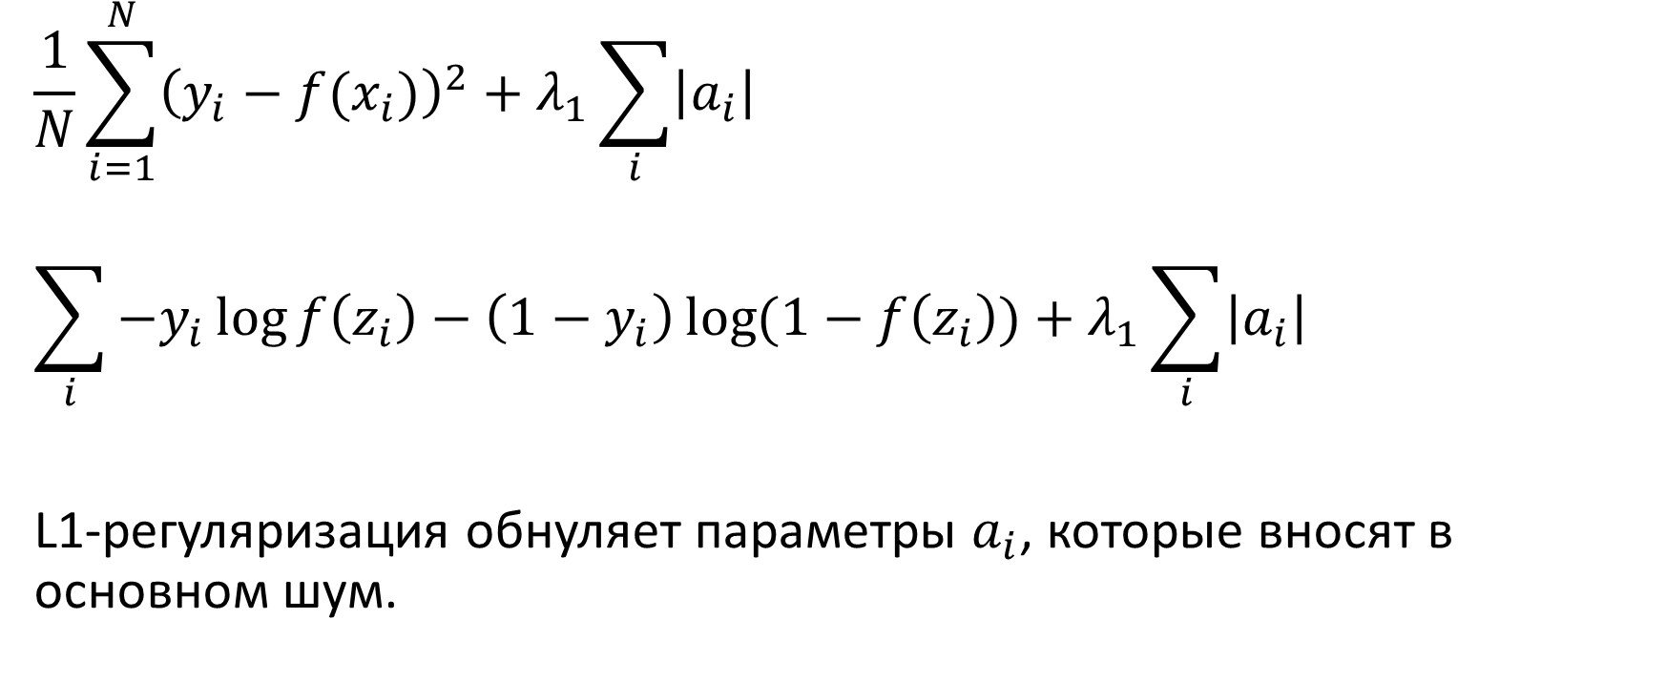
L1-регуляризация (lasso)
$$\frac{1}{N}\sum_{i=1}^{N}{{\left(y_{i}−f(x_{i})\right)}^{2}}+λ_{1}\sum_{i}{\left|a_{i}\right|}$$
$$\sum_{i}{−y_{i}\log{f\left(z_{i}\right)−\left(1−y_{i}\right)\log{(1−f\left(z_{i}\right))}}}+λ_{1}\sum_{i}{\left|a_{i}\right|}$$
L1-регуляризация обнуляет параметры $a_{i}$, которые вносят в основном шум.

Slide 38
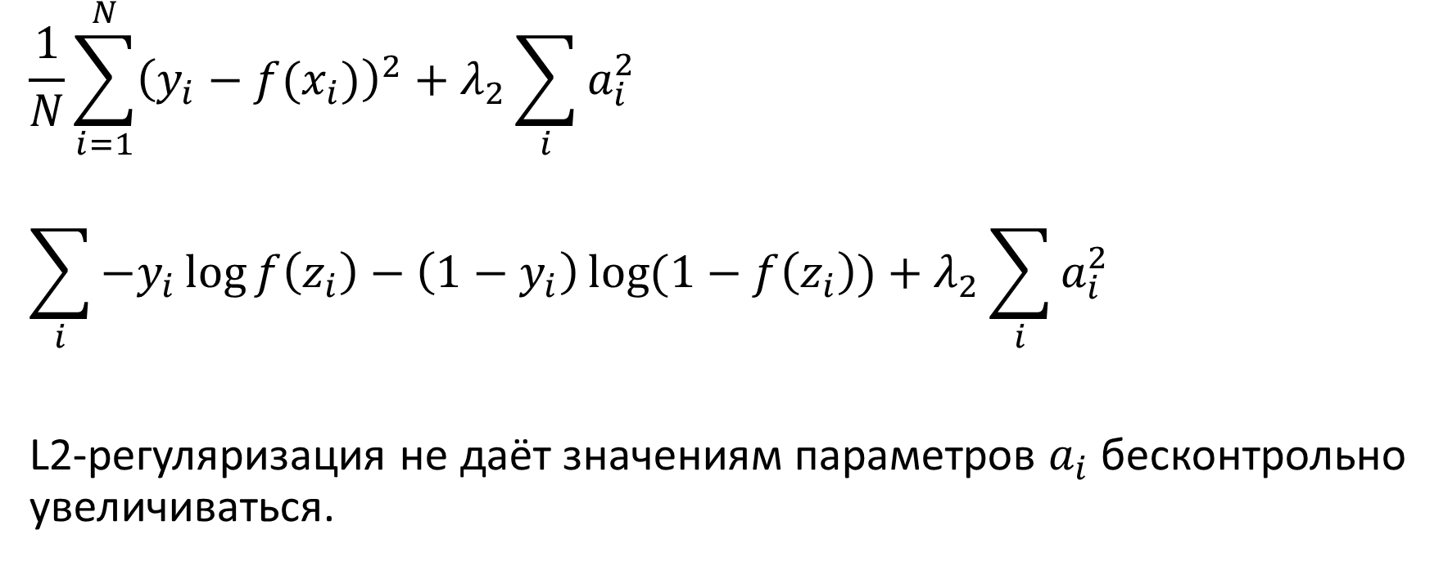
L2-регуляризация (ridge)
$$\frac{1}{N}\sum_{i=1}^{N}{{\left(y_{i}−f(x_{i})\right)}^{2}}+λ_{2}\sum_{i}{a_{i}^{2}}$$
$$\sum_{i}{−y_{i}\log{f\left(z_{i}\right)−\left(1−y_{i}\right)\log{(1−f\left(z_{i}\right))}}}+λ_{2}\sum_{i}{a_{i}^{2}}$$
L2-регуляризация не даёт значениям параметров $a_{i}$ бесконтрольно увеличиваться.

Slide 39

Elastic Net регуляризация
$$\frac{1}{N}\sum_{i=1}^{N}{{\left(y_{i}−f(x_{i})\right)}^{2}}+λ_{1}\sum_{i}{\left|a_{i}\right|}+λ_{2}\sum_{i}{a_{i}^{2}}$$
$$\sum_{i}{−y_{i}\log{f\left(z_{i}\right)−\left(1−y_{i}\right)\log{(1−f\left(z_{i}\right))}}}+λ_{1}\sum_{i}{\left|a_{i}\right|}+λ_{2}\sum_{i}{a_{i}^{2}}$$

Slide 40
Ссылки
https://habr.com/ru/post/514818/
https://habr.com/ru/post/474602/
http://statistica.ru/theory/osnovy-lineynoy-regressii/
http://statistica.ru/theory/logisticheskaya-regressiya/
https://habr.com/ru/post/485872/
https://habr.com/ru/company/ods/blog/323890/#metod-maksimalnogo-pravdopodobiya
https://dyakonov.org/2018/03/12/%D0%BB%D0%BE%D0%B3%D0%B8%D1%81%D1%82%D0%B8%D1%87%D0%B5%D1%81%D0%BA%D0%B0%D1%8F-%D1%84%D1%83%D0%BD%D0%BA%D1%86%D0%B8%D1%8F-%D0%BE%D1%88%D0%B8%D0%B1%D0%BA%D0%B8/

Slide 41
Спасибо за внимание

Slide 42
Контрольные вопросы

